Slide 1
11 ноября – 14 декабря 2024 года
ОТ БАЗОВЫХ РЕЗУЛЬТАТОВ К РЕЗУЛЬТАТАМ ВЫСОКИХ ДОСТИЖЕНИЙ
Филимонова Оксана Петровна
Учитель начальных классов
МБОУ «Ивановская СШ»
Изучение правил русского языка через лингвистическую
сказку

Slide 2
Лингвистическая или лингводидактическая
сказка
Т.А. Ладыженская: «Лингвистическая сказка - речевой жанр, представляющий “своеобразный “симбиоз” поэзии и науки, эмоционального и рационального, созданный с целью воспитывающего обучения”.

Slide 3
Сюжет построен на орфографических и других лингвистических правилах.
Композиция сказки может включать в себя присказку, зачин, сказочное действие и концовку.
В концовках речь идет о лингвистических понятиях, делается вывод, который, как правило, озвучивает основное правило.
«Сказочное" определение должно "переводиться" на язык научный.
Особенности
лингвистической сказки

Slide 4
чтение учителем с фронтальным обсуждением;
самостоятельное чтение детьми и выполнение заданий по содержанию сказки,
направленных на формирование читательской грамотности;
инсценирование сказки;
иллюстрирование сказки;
самостоятельное написание сказки.
Приемы работы с лингвистической сказкой

Slide 5
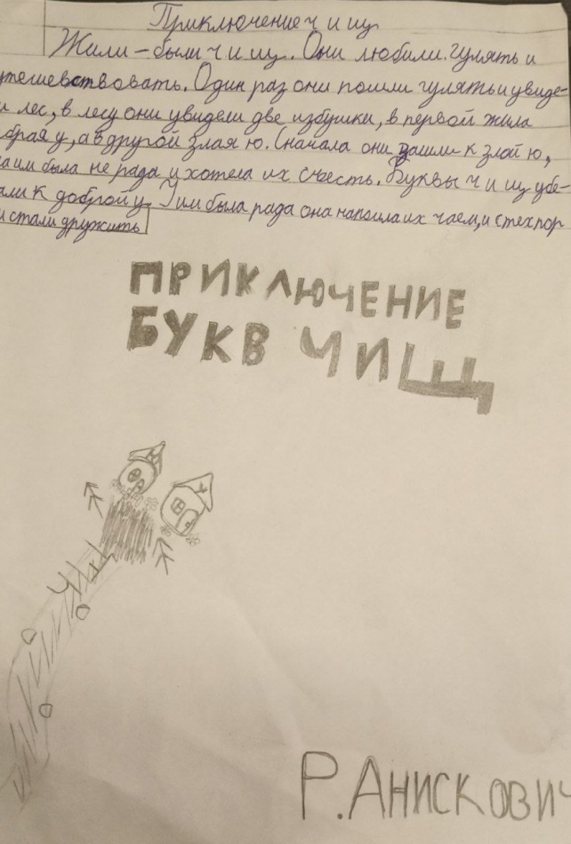
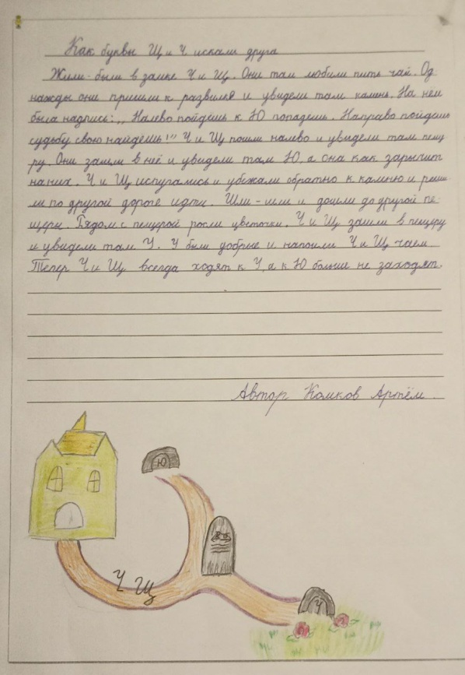
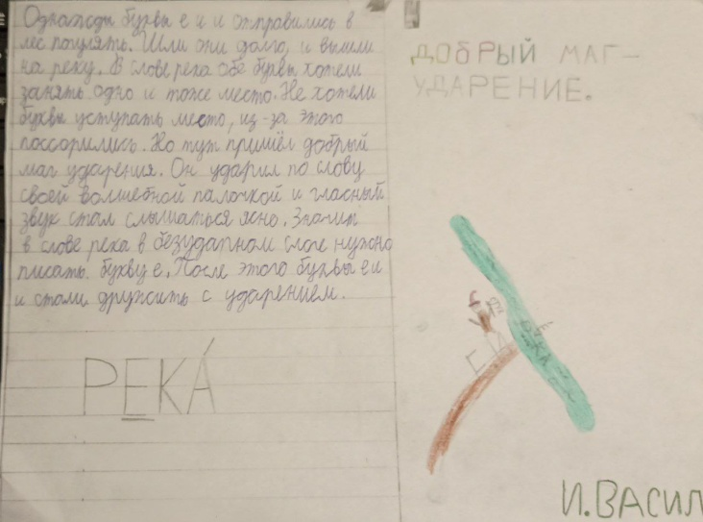
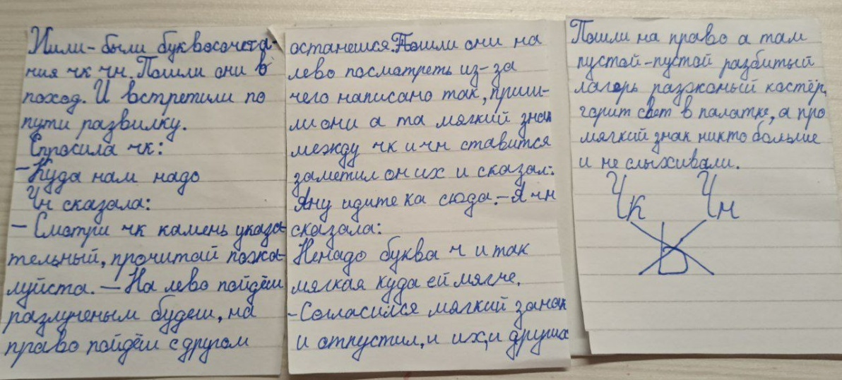
Сказки, написанные обучающимися

Slide 6
Сказка «Чужак»
В некотором царстве , в Водном государстве поселился чужак. Никто не мог его вычислить. Позвали на помощь мудрую Воду.
Собрались у Воды родственники. Подводник с Водицей беседуют. Водолаз с Водопадом на солнышке греются. Водитель на гармошке наигрывает. Водомерка с Водорослями разыгралась. Водичка по камушкам на одной ножке скачет. Даже сам Водяной пожаловал. И все старуху Воду ждут.
Вышла мудрая Вода на крыльцо, глянула на гостей, сразу чужака приметила. Велела ему прочь идти, в свою семью. Пошёл чужак пригорюнился. Где ему родственников искать?
1.Кто оказался чужаком среди родственников воды?
Запишите ответ____________________________________
2. Почему гости не сразу приметили чужака? (Обсудите в паре)
3. Помогите найти своих родственников этому слову.
Запишите слова-родственники._________________________________________
4. Запишите вывод: какие слова называются однокоренными или родственными?
________________________________________________________________________________________________

Slide 7
Сказка об однородных членах предложения.
В некотором царстве, в некотором государстве жили-были два брата-близнеца. Они были очень похожи и всегда в один голос отвечали на вопросы, которые им задавали. Все было хорошо, но они постоянно ссорились и всегда гуляли, отделившись друг от друга вредной запятой.
Вот как-то собрались союзы А, НО, И и решили помирить братьев. Но как ни старались сделать это союзы А и НО, ничего у них не вышло. И лишь милому и доброму союзу И это удалось. Братья Однородные Члены улыбнулись друг другу, выгнали противную запятую и взялись за руки.
С тех пор, когда близнецы гуляют с союзом И, они никогда не ссорятся и не разделяются запятой. Но стоит союзу И отлучиться, как запятая тут же возвращается. Даже союзы А и Но не в силах ее прогнать. Вот так и живут до сих пор братья Однородные Члены.

Slide 8
Запишите ответы на вопросы.
Почему братья- близнецы часто гуляли, отделившись друг от друга запятой?_________________________________________________________________________________________________________________________________________________________
Кто решил помирить братьев?__________________________________
Каким союзам не удалось помирить братьев?______________________
В каком случае братья Однородные Члены гуляют без вредной зяпятой?_____________________________________________________
В каких случаях между братьями Однородными Членами стоит запятая?_____________________________________________________
Придумайте и запишите предложение, в котором братья Однородные Члены соединены запятой. ________________________________________________________________________
Придумайте и запишите предложение, в котором братья Однородные члены не разделены запятой._________________________________________________________________________

Slide 9
Лингвистические сказки помогают дать материал в доступной, интересной и образной форме, что способствует лучшему усвоению знаний, вызывает интерес к предмету, создает ассоциативные связи, облегчающие запоминание правил.

